Slide 1

KEVÄÄN 2020
YLIOPPILASKIRJOITUKSET
Lohjan Yhteislyseon lukio

Slide 2
Erityisjärjestelyt | 30.11.2019 mennessä
Ilmoittautuminen | 23.11.2019 mennessä – Lohjan Yhteislyseon lukion toimisto
Valmentavat kurssit | katso päivälukion kurssitarjotin lukuvuosi 2019 - 2020
I korotustenttikausi | 24.2-6.3.2020 ilmoittautuminen 17.12.2019 mennessä
YO-info (PAKOLLINEN) | Ma 28.10.2019 klo 13.20 Ma 2.3.2020 klo 13.20
YO- testi | Ma 9.3.2020 klo 13.20Tennarissa
II korotustenttikausi | 27.3-17.4.2020 ilmoittautuminen 16.3.2020 mennessä (koskee keväällä valmistuvia)
S-merkintäpyyntö | 30.4.2020 mennessä (koskee keväällä valmistuvia)
Ylioppilasjuhla | La 30.5.2020 klo 12.00 Tennarin lukiosalissa

Slide 3
Aikataulu
Kevään tulokset | viimeistään 25. toukokuuta
Syksyn 2020 ylioppilaskirjoitukset | ilmoittauduttava viimeistään 5.6.
Alustavat tulokset | Näkyvät opiskelijan Wilmassa
Laskimet , taulukot ja sanakirjat, 2 päivää ennen koetta, tarkistettaviksi opintotoimistoon | Latina – ke 11.3 matematiikka – ma 16.3 kemia, maantiede – pe 20.3 fysiikka – ti 24.3 Tuo laskin, taulukot ja latinan sanakirjat opintotoimistoon. Kirjoita nimi / yo-aine teipillä kanteen, oikeaan yläkulmaan!

Slide 4

OLTAVA PAIKALLA
klo 8.15!
Kokeet
10.3. tiistai | äidinkieli (suomi ja ruotsi), lukutaidon koe suomi/ruotsi toisena kielenä - koe
12.3. torstai | äidinkieli (suomi ja ruotsi), kirjoitustaidon koe
13.3. perjantai | vieras kieli, lyhyt oppimäärä, englanti, saksa, ranska, venäjä, espanja, italia, latina
16.3. maanantai | toinen kotimainen kieli, pitkä ja keskipitkä oppimäärä
18.3. keskiviikko | matematiikka, pitkä ja lyhyt oppimäärä
20.3. perjantai | vieras kieli, pitkä oppimäärä, englanti, ranska, espanja, saksa, venäjä
24.3. tiistai | Uskonto, elämänkatsomustieto, yhteiskuntaoppi, kemia, maantiede, terveystieto
26.3. torstai | psykologia, filosofia, historia, biologia, fysiikka
Koe alkaa klo 9.00.
Kokeen kesto on kuusi tuntia, kokeesta saa poistua klo 12.00 jälkeen.

Slide 5
Koesuoritusta heikentävän syyn
huomioon ottaminen ylioppilastutkinnossa
Kokelas voi sairauden, vamman, lukemisen ja kirjoittamisen erityisvaikeuden, vieraskielisyyden taikka muun niihin rinnastettavan syyn vuoksi suorittaa ylioppilastutkinnon kokeet poikkeavasti.
Erityisjärjestelyiden tarkoituksena on luoda kokelaille kohtuulliset ja yhdenvertaiset mahdollisuudet kokeiden suorittamiseen. Erityisjärjestelyiden sisältö määräytyy tapauskohtaisesti syiden luonteen ja niiden aiheuttamien vaikeuksien asteen mukaisesti. Lukio-opinnoissa tai muissa opinnoissa havaittu tuen tarve ja toteutetut tukitoimet toimivat yhtenä perusteena erityisjärjestelyiden tarvetta arvioitaessa.
Poikkeavaa arvostelua sovelletaan vain, jos erityisjärjestelyitä ei voida pitää riittävinä turvaamaan kokeen yhtäläisiä suorittamismahdollisuuksia, riippumatta siitä, onko erityisjärjestelyitä haettu tai käytetty.

Slide 6
Koesuoritusta heikentävän syyn
huomioon ottaminen ylioppilastutkinnossa
Ylioppilastutkinnossa huomioon otettavat
koesuoritusta heikentävät syyt:
Sairaus ja vamma (tarvitaan lääkärinlausunto)
Lukemisen ja kirjoittamisen erityisvaikeus
(erityisopettajan lausunto + kahden opettajan lausunnot)
Erityisen vaikea elämäntilanne
Vieraskielisen kokelaan opetuskielen puutteellinen hallinta (selvitys kielitaustasta + kahden opettajan arvio)
Hakemus on toimitettava Ylioppilastutkintolautakuntaan viimeistään
• kevään tutkinnon osalta 30. marraskuuta ja
• syksyn tutkinnon osalta 30. huhtikuuta.

Slide 7
Koesuoritusta heikentävän syyn
huomioon ottaminen ylioppilastutkinnossa
Sairaus tai vamma, lukemisen tai kirjoittamisen erityisvaikeus tai erityisen vaikea elämäntilanne voidaan ottaa arvostelussa huomioon vain, jos kokelas on saamassa kokeesta hylätyn arvosanan.
Ennen kuin kokelas ryhtyy hakemaan lautakunnalta erityisjärjestelyjä, hänen on neuvoteltava tarvittavista erityisjärjestelyistä sekä niiden toteuttamismahdollisuuksista lukion erityisopettajan tai rehtorin kanssa. Erityisopettajalta saat ohjeet tarvittavista lausunnoista.
Kokelaan tutkintotodistukseen ei tule merkintää lausunnoista eikä myönnetyistä erityisjärjestelyistä.

Slide 8
Koetilanteen erityisjärjestelyt
Kokelaalle voidaan erityisjärjestelyinä myöntää
Lisäaika kokeen suorittamiseen
Erillinen pienryhmätila
Lepäämiseen tarkoitettu tila
Oikeus suurentaa kirjasinkokoa tai käyttää suurempaa näyttöä
Näkövammaisen apuvälineillä suoritettava koe
Ääniaineistoiltaan rajoitettu koe
Avustajan käyttö

Slide 9

Ilmoittautuminen…
Ilmoittautuminen tehdään Wilmaan, jonka jälkeen LOMAKE tulostetaan, allekirjoitetaan ja toimitetaan opintotoimistoon.
Huom. jos et halua nimeäsi YTL-kotisivulle tai lehdistön tietoon rastita Nimeäni ei saa antaa lehdistölle.
Ilmoittautuminen on sitova, ilmoitus on päivättävä ja
allekirjoitettava henkilökohtaisesti tai valtakirjalla
ilmoittautujan puolesta.
Kirjoitusaineissa pakolliset kurssit on oltava
opiskeltuna (syksyn tutkintoon) 3. ja (kevään tutkintoon) 5. jakson loppuun mennessä!
(hylättyjä saa olla, mutta kokeessa on käytävä).
Aineissa, joissa ei ole pakollisia kursseja, vähintään
kaksi (2) kurssia on oltava opiskeltuna.
Lyhyissä kielissä vähintään kolme (3) kurssia.

Slide 10

Yo-tutkintomaksut
  Perusmaksu 14,00 € + koemaksut 28,00 € jokaiselta kokeelta.
  Maksu pankkisiirrolla, joka lähetetään kotiosoitteeseen ennen tutkintoa.
  Ilmoittautuessasi tutkintoon olet
  velvollinen maksamaan ylioppilas-
  tutkintoon liittyvät maksut.
  Ylioppilastutkintotodistuksen saaminen
  edellyttää, että olet suorittanut tutkintomaksut.

Slide 11
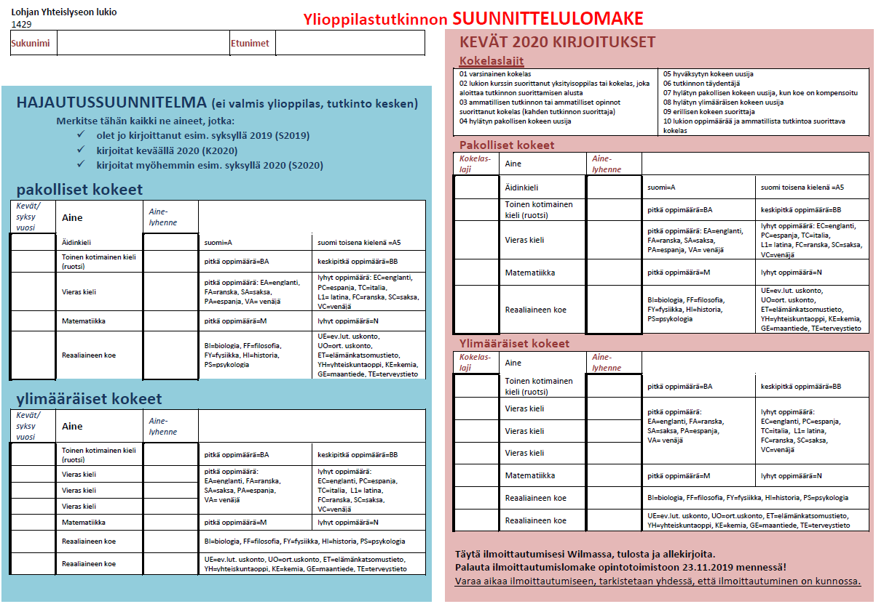

Slide 12
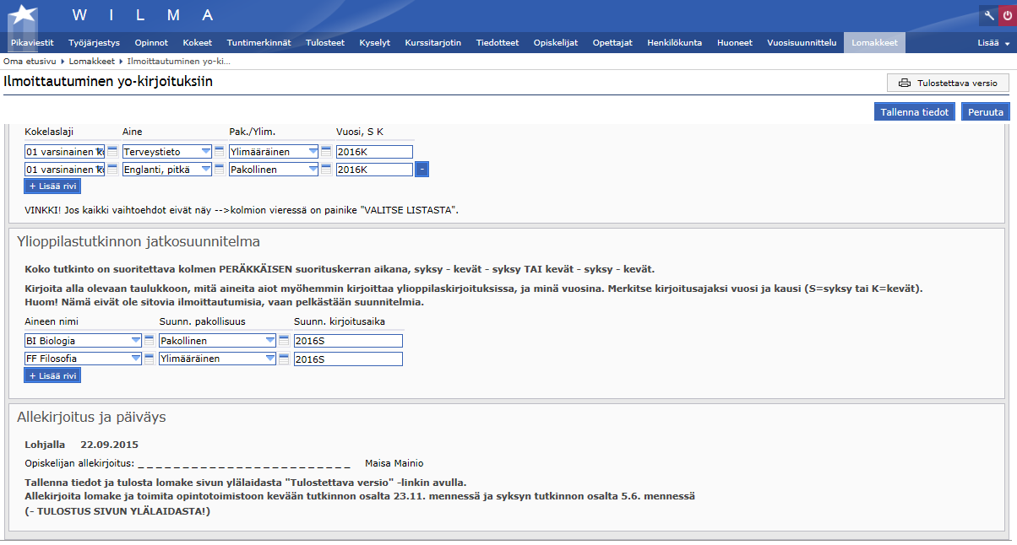

Slide 13

Arvosanat ja pistemäärät
Laudatur L 7
Eximia cum laude approbatur E 6
Magna cum laude approbatur M 5
Cum laude approbatur C 4
Lubenter approbatur B 3
Approbatur A 2
Improbatur I 0

Slide 14
Hajauttaminen ja osallistumisoikeus
Ylioppilastutkinnon voi suorittaa hajautettuna enintään kolmena (3) peräkkäisenä tutkintokertana. Kokeet järjestetään kahdesti (2) vuodessa ja molemmat tutkintokerrat ovat samanveroisia.
Kokelas voi osallistua yo-kokeisiin opiskeltuaan asianomaisen oppiaineen pakolliset kurssit. Osan yo-kokeista voi siis suorittaa jo lukion aikana. Jos kokelaalla ei ole osallistumisoikeutta jonkin aineen kokeeseen pakollisten kurssien puuttumisen vuoksi tai jos Ylioppilastutkintolautakunta hyväksyy kokeeseen ilmoittautumisen mitätöinnin painavan syyn perusteella, kokelas voi pyytää ainekohtaisen maksun palauttamista. Perusmaksu on kuitenkin aina maksettava.
Kirjoitusaineissa pakolliset kurssit on oltava opiskeltuna (syksyn tutkintoon) 3. ja (kevään tutkintoon) 5. jakson loppuun mennessä (hylättyjä saa olla, mutta kokeessa on käytävä).
Aineissa, joissa ei ole pakollisia kursseja, vähintään kaksi (2) kurssia on oltava opiskeltuna.
Lyhyissä kielissä vähintään kolme (3) kurssia.

Slide 15
Pakolliset ja valinnaiset kokeet…
kaikille
pakollinen
äidinkieli
.
.
ja
kolme
näistä
toinen
kotimainen
kieli
vieras
kieli
matematiikka
reaaliaine
.
.
.
näistä vähintään yksi vaativampi koe
= 4 pakollista koetta
Ainereaali koepäivä I
psykologia
historia
fysiikka
biologia
filosofia
Ainereaali koepäivä II
uskonto
elämänkatsomustieto
yhteiskuntaoppi
kemia
maantiede
terveystieto
ja
lisäksi
voi ottaa
ylimääräisiä kokeita

Slide 16
Pakolliset ja valinnaiset kokeet…
Huom!
Ota selvää ainekohtaisista muutoksista opettajaltasi!
Koetehtävät laaditaan oppiaineen pakollisten ja syventävien kurssien perusteella.
Kirjallisissa kokeissa on suoritettava pakollisena neljä (4) koetta:
äidinkielen koe
valittava kolme kirjoitusainetta seuraavista
toisen kotimaisen kielen koe
vieraan kielen koe
matematiikan koe ja
ainereaalikoe (reaaliaine valitaan 1. tai 2. reaalipäivän aineista).

Slide 17

Pakolliset ja valinnaiset kokeet…
Matematiikassa, toisessa kotimaisessa kielessä ja vieraassa kielessä järjestetään vaativuudeltaan kahden tasoiset kokeet. Kokelaan on sisällytettävä tutkintoonsa vähintään yksi vaativampi koe.
Kirjoitettavan aineen taso ei ole sidottu aineen opiskelutasoon.

Slide 18
Pakolliset ja valinnaiset kokeet…
Näiden neljän (4) pakollisen kokeen lisäksi kokelaalla on oikeus suorittaa ylimääräisiä kokeita. Ylimääräisenä voi suorittaa kaikkia kokeita, joita ei ole valinnut pakollisiksi. Samaan tutkintoon voi kuulua vain yksi koe samassa oppiaineessa. Tutkintoa voi myöhemmin täydentää kokeilla, joihin ei ole aikaisemmin osallistunut. Tällöin voi suorittaa myös aikaisemmin kirjoittamansa oppiaineen eri tason kokeen. Jos kokelas on hylätty vaativammassa kokeessa, hän voi korvata sen lyhyemmän oppimäärän kokeella edellyttäen, että tutkintoon jää tällöin vähintään yksi vaativamman tason koe.
Kokelas, jonka äidinkieli on jokin muu kieli kuin suomi, ruotsi tai saame, voi korvata tutkinnossa pakollisen äidinkielen kokeen suomi/ruotsi toisena kielenä -kokeella. Suomi/ruotsi toisena kielenä -koe suoritetaan äidinkielen kokeen toisena kirjoituspäivänä.

Slide 19
Pakolliset ja valinnaiset kokeet…
Reaaliaineen kokeissa ovat tehtävien määrät ja vastausten enimmäismäärät eri aineissa seuraavat:
Ensimmäinen koepäivä
Ev.-lut. uskonto / ort. uskonto / elämänkatsomustieto 9/5
yhteiskuntaoppi 9/5
kemia 11/7
maantiede 9/5
Terveystieto 9/5
Toinen koepäivä
psykologia 9/5
filosofia 9/5
historia 9/5
fysiikka 11/7
Biologia 11/7

Slide 20
Pakolliset ja valinnaiset kokeet
Ilmoittautumisen yhteydessä tehty valinta on sitova, eikä siitä voi koetilanteessa poiketa. Hylättyä ylimääräistä koetta ei merkitä ylioppilastodistukseen. Hylätty pakollinen koe merkitään ylioppilastutkintotodistukseen, jos opiskelijan yo-tutkinto on hyväksytty kompensaation seurauksena.
Kokelas voi suorittaa yhtenä koepäivänä vain yhden reaaliaineen kokeen, johon hän on etukäteen ilmoittautunut. Yhdellä tutkintokerralla kokelas voi suorittaa enintään kaksi reaaliaineen koetta. Mikäli opiskelija hajauttaa tutkintonsa kolmeen peräkkäiseen tutkintokertaan, hän voi sisällyttää tutkintoonsa maksimissaan kuusi eri reaaliaineen koetta.

Slide 21
Uusinta ja korotukset…
Hylätyn pakollisen kokeen saa uusia kolme kertaa (3) kokeita välittömästi seuraavien kolmen (3) ylioppilastutkinnon yhteydessä. Jollei kirjoituksia ole tässä ajassa hyväksytysti suoritettu, on kirjoituskokeet kokonaisuudessaan uusittava. Mikäli hylätty pakollinen koe on tullut kompensoiduksi tai hylätty arvosana on annettu ylimääräisessä kokeessa, koetta uusivaa kokelasta ei katsota hylätyn kokeen uusijaksi, vaan tutkinnon täydentäjäksi. Hylätyn pakollisen kokeen, joka on kompensoitu sekä hylätyn ylimääräisen kokeen saa uusia ilman rajoitusta.

Slide 22
Uusinta ja korotukset
Hyväksytyn kokeen saa uusia ilman rajoitusta. Hyväksytyn kokeen uusimisella ei ole aikarajaa. Ylioppilastutkintoa voidaan myös jälkeenpäin täydentää ilman kokeiden lukumäärälle asetettavia rajoituksia. Hyväksytyn kokeen uusija tai tutkinnon täydentäjä saa erillisen todistuksen.
Ylioppilastutkintolautakunta voi erityisen painavasta syystä päättää, että kokelas voi tutkinnon suorittamisen ollessa vielä kesken aloittaa tutkinnon suorittamisen kokonaisuudessaan alusta. Kokelas toimittaa hakemuksensa lukion rehtorille, joka lähettää sen lautakuntaan ja liittää mukaan lausuntonsa asiasta.

Slide 23
Kompensoiminen…
Jos kokelas on hylätty yhdessä kokeessa, tutkintolautakunta voi hänet siitä huolimatta julistaa kirjallisessa kokeessa hyväksytyksi, jos se opiskelijan muiden kokeiden ja hänestä saatujen tietojen perusteella harkitsee hänet riittävän kypsäksi.
Kompensointia suoritettaessa ei oteta huomioon kouluarvosanoja eikä sitä tarvitse koulun eikä kokelaan anoa. Kompensoinnista voi myös kieltäytyä. Kieltäytymisestä on jätettävä kirjallinen, allekirjoituksella varmennettu ilmoitus rehtorille.
Hylätyt suoritukset on tason mukaan jaettu neljään (4) luokkaan, joista käytetään merkintöjä i+, i, i- ja i=.

Slide 24
Kompensoiminen
Kustakin kokeesta annetaan kompensaatioääniä seuraavasti:
arvosanat kompensaatioäänet
Laudatur L 7
Eximia cum laude approbatur E 6
Magna cum laude approbatur M 5
Cum laude approbatur C 4
Lubenter approbatur B 3
Approbatur A 2
Improbatur I 0
Näin saadut kompensaatioäänet lasketaan yhteen, jolloin
12 ääntä kompensoi suorituksen i+
14 ääntä kompensoi suorituksen i
16 ääntä kompensoi suorituksen i-
18 ääntä kompensoi suorituksen i=

Slide 25
Ilmoittautumisen mitätöinti
Ylioppilastutkintolautakunta voi erityisen painavasta syystä mitätöidä kokelaan ilmoittautumisen hakemuksen perusteella. Painaviksi syiksi lautakunta on katsonut esimerkiksi sairauden, ulkomailla tapahtuvan opiskelun tai työskentelyn sekä varusmiespalveluksen aiheuttaman esteen. Hakemukseen on liitettävä todistus esteestä, esimerkiksi lääkärintodistus, josta sairaus ja työkyvyttömyysaika ilmenevät, todistus ulkomailla opiskelusta tai ulkomailla työskentelystä kokeiden aikana tai todistus siitä, että varusmiehelle ei ole myönnetty lomaa tutkintoon osallistumista varten. Opiskelu tai työskentely kotimaassa tai pelkkä varusmiespalvelus ei riitä perusteeksi.
Ilmoittautumisen mitätöinti ei pidennä tutkinnonsuorittamiselle säädettyä aikaa.
Vapaamuotoinen mitätöintihakemus tehdään yhdessä rehtorin kanssa, joka toimittaa hakemuksen ylioppilastutkintolautakunnalle.

Slide 26
Lääkärintodistus ja puoltolauseet
Jos kokelaan suoritukseen on vaikuttanut haitallisesti suorituskykyä tilapäisesti heikentävä sairaus tai muu vastaava seikka, lukion tulee lähettää lautakunnalle kokelaan tai hänen huoltajansa jättämä lääkärintodistus sairaudesta tai muu asiaa selvittävä puoltolause. Todistuksesta tulee riittävän selvästi käydä ilmi sairauden laatu ja vaikeus sekä ajankohta. Muista kirjoituksen tuloksiin haitallisesti vaikuttavista seikoista on vastaavasti annettava riittävän yksityiskohtainen selvitys.
Pakottavan esteen sattuessa ota välittömästi yhteys rehtoriin.
Panu Ruoste, puh. 050 576 8907
Rehtorilla on oikeus järjestää koe pakottavassa tapauksessa esim. sairaalassa.

Slide 27
Korotustentit
Yo-kirjoitusten lisäksi koulussa toimeenpannaan kirjoitusten yhteydessä eri aineissa ns. korotustentit. Tentit ovat opiskelijalle vapaaehtoisia. Arvostelussa noudatetaan lukion yleisiä arvosteluperiaatteita. Hyväksytty suoritus siis edellyttää vähintään arvosanaa viisi (5).
Ennen kirjoituksia tai kirjoitusten jälkeen opiskelija voi osallistua aineen oppimäärän korotukseen.
Korotustentti pidetään sen oppimäärän pohjalta, jonka opiskelija on koulussa opiskellut. Tentin perusteella voidaan opiskelijan päättöarvosanaa korottaa, mutta ei laskea. Tenttiä ei ilman erityisperusteita saa uusia.

Slide 28

S-merkintäpyyntö
Mikäli opiskelija pyytää, hän on oikeutettu saamaan suoritusmerkinnän liikunnasta ja sellaisista oppiaineista, joissa opiskelijan suorittama oppimäärä käsittää vain yhden kurssin, sekä valinnaisista vieraista kielistä, mikäli opiskelijan suorittama oppimäärä niissä käsittää vain kaksi kurssia.
Tämä valinta on sitova ja tehdään ennen päättöarviointia.
S-merkinnällä opiskelija voi vaikuttaa päättöarvioinnin keskiarvoon.
S-merkintäpyyntölomake jaetaan kokelaille abi-infossa (tammikuussa keväällä valmistuvat ja elokuussa syksyllä valmistuvat).

Slide 29
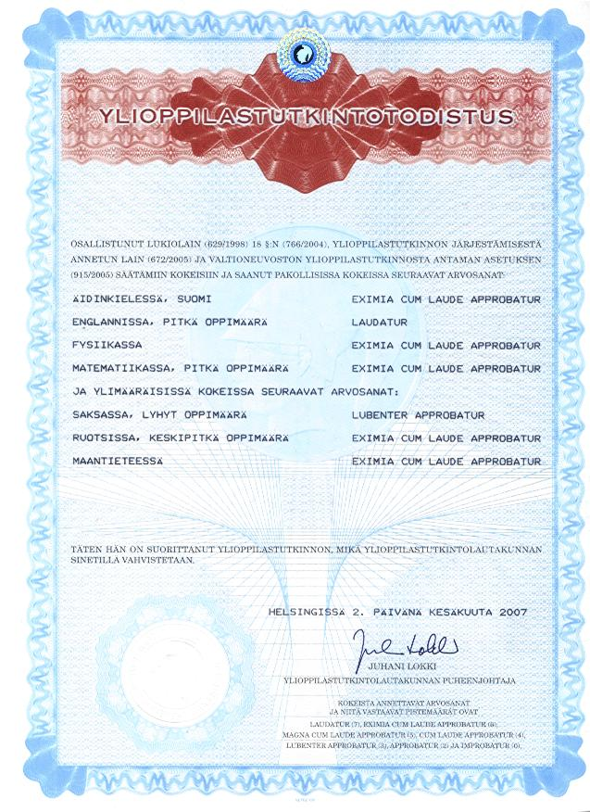
Ylioppilastutkintotodistus
Niille kokelaille, jotka on hyväksytty pakollisissa kokeissa ja jotka saavat lukion päättötodistuksen tai vastaavan todistuksen ammatillisen tutkinnon tai yhdistelmäopintojen suorittamisesta, ylioppilastutkintolautakunta antaa ylioppilastutkintotodistuksen.
Ylioppilastutkintotodistuksen saaminen edellyttää, että olet suorittanut tutkintomaksut.

Slide 30

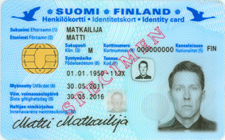
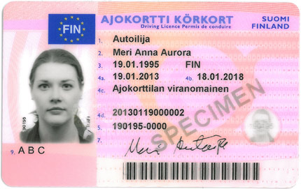
Henkilötodistus
Kokelaalla on oltava mukanaan jokaisessa kokeessa kuvallinen henkilötodistus.
Henkilökortti, passi tai ajokortti.
Henkilöllisyys tarkistetaan kun kokelaat ovat omilla paikoillaan ennen kokeen alkua.

Slide 31
Yleistä koetilaisuudesta…
Järjestäytyminen, myöhästyminen ja poistuminen
Ole paikalla kirjalliset kokeet - viimeistään klo 8.15
Tällöin alkaa järjestäytyminen. Kokeisiin on laadittu istumajärjestykset – valvojat ohjaavat kunkin kokelaan omalle paikalleen.
Henkilöllisyys tarkistetaan ennen kokeen alkua.
Kirjallisesta kokeesta ei saa poistua ennen klo 12.00. Koeaika on tasan kuusi (6) tuntia pöytäkirjaan merkitystä alkamisajankohdasta. Koeajan päättyessä kokelaiden on palautettava suorituksensa, vaikka tehtävät jäisivätkin kesken. Yliaikaa ei sallita, joten ajan seuraaminen on tärkeää. Jos kirjoittaa kaksi ylimääräistä kieltä, koeaika on kahdeksan (8) tuntia.
Vältä meluamista kun poistut kokeesta!

Slide 32
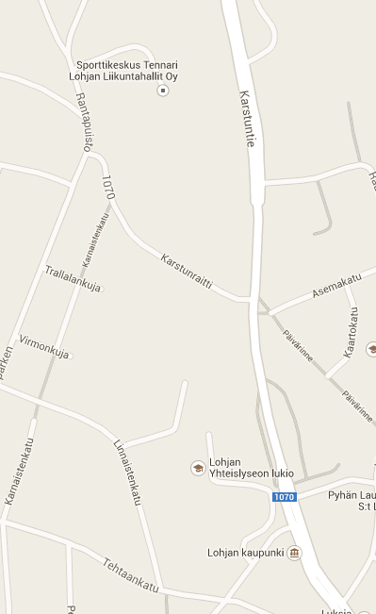
Yleistä koetilaisuudesta…
Kirjoituspaikka
Tennarin lukiosali
Rantapuisto 45
kulku 2. kerroksen ja katsomon kautta.

Slide 33
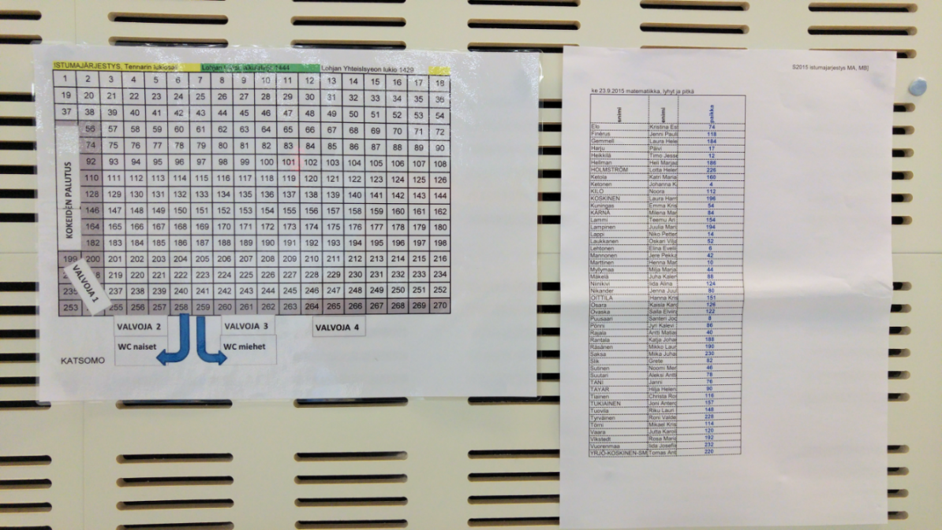
Tennari lukiosalin paikkanumerolista seinällä.
sukunimi | etunimi | paikka
Esimerkki | Erkki | 145
Mainio | Maisa | 201
Mallikas | Matti | 53
Meikäläinen | Maija | 76
Meikäläinen | Matti | 170
Opiskelija | Olli | 144
Teekkari | Teemu | 167
Terävä | Tiina | 208

Slide 34
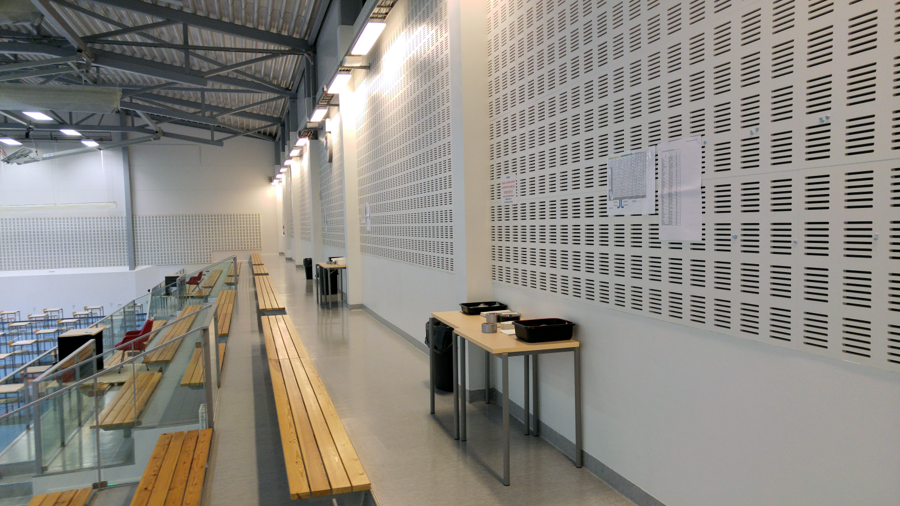

Slide 35
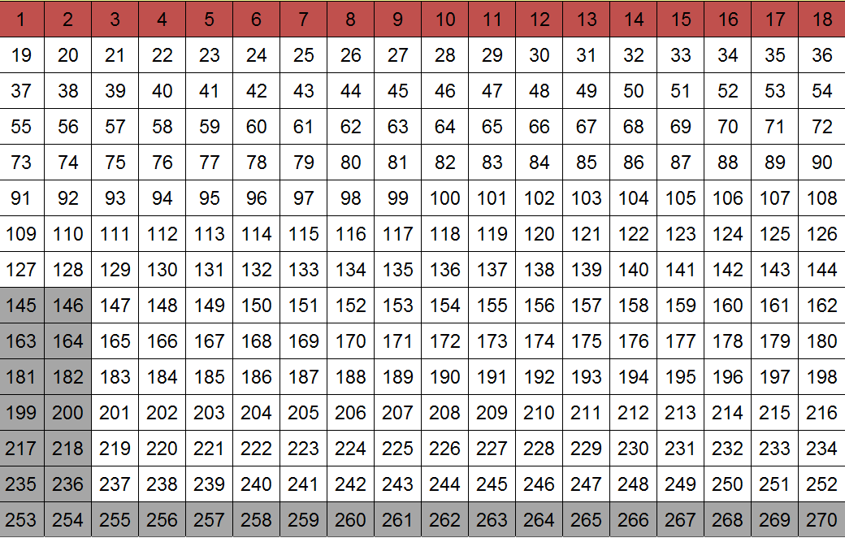



PALAUTUS
LASKIMET
WC
1. valvoja
valvoja
valvoja
valvoja
KATSOMO
laukut ja päällysvaatteet
laukut ja päällysvaatteet

Slide 36
Matematiikan koe
PALAUTUS
LASKIMET
LASKIMET
LASKIMET
LASKIMET
LASKIMET
LASKIMET
LASKIMET
LASKIMET
LASKIMET
LASKIMET
LASKIMET
LASKIMET
LASKIMET
LASKIMET
LASKIMET
LASKIMET
LASKIMET
WC
1. valvoja
valvoja
valvoja
valvoja
KATSOMO
laukut ja päällysvaatteet
laukut ja päällysvaatteet

Slide 37
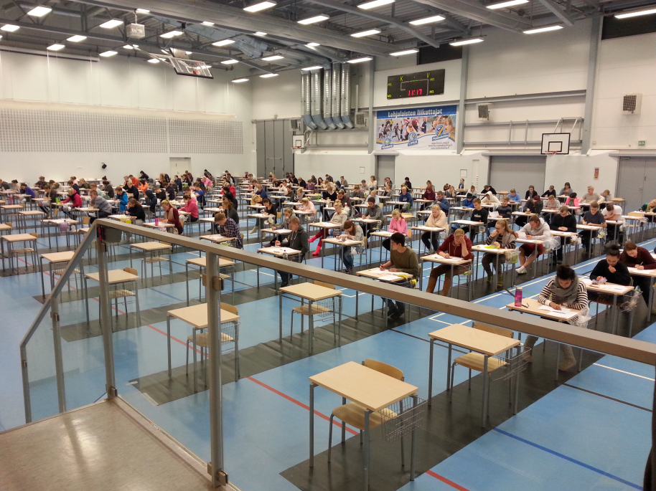

Slide 38
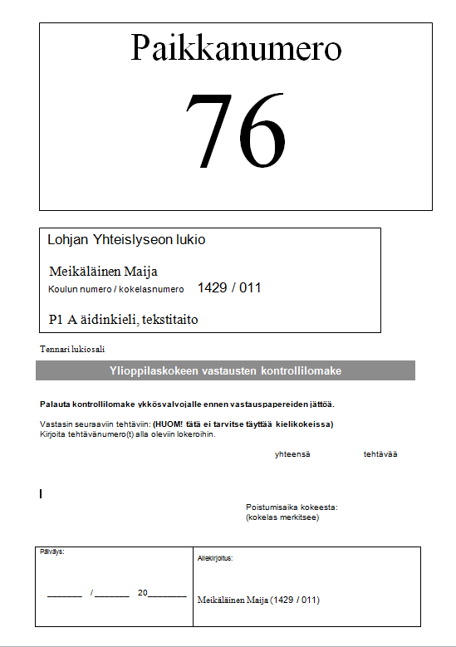

Slide 39
Yleistä koetilaisuudesta…
Kokeessa voi käyttää kynää ja paperia luonnosteluun.
Koulu toimittaa paperit koetilaan.
Kaikki palautettavat paperit ovat luonnoksia.
Kirjoita luonnospaperiin nimesi.

Slide 40

Yleistä koetilaisuudesta…
LASKINOHJE
Matematiikan, kemian, maantieteen ja fysiikan kokeessa saa käyttää yhtä tai useampaa laskinta (syksyn 2020 kokeeseen saakka (syksy 2020 mukaan lukien). Kaikki funktio-, graafiset ja symboliset laskimet ovat sallittuja. Kokelaan on tyhjennettävä laskimen muisti ennen koetta, ja hänen on kirjoitettava tyhjennysohje erilliselle lomakkeelle. Epäselvissä tapauksissa laskinta ei hyväksytä. Kokeessa ei saa olla mukana laskinten erillisiä käyttöohjeita, lisämuisteja eikä tiedonsiirtoon tarkoitettuja välineitä. Kokeen aikana laskinta ei saa lainata toiselta kokelaalta. Koulu voi kuitenkin lainata laskimen, jos kokelaan laskin menee epäkuntoon.
MUISTA ladata laskin!

Slide 41
Yleistä koetilaisuudesta…
LASKINOHJE
Matematiikka ja fysiikka
Laskin on kokeen apuväline, jonka rooli arvioidaan tehtäväkohtaisesti. Jos ratkaisussa on käytetty symbolista laskinta, sen on käytävä ilmi suorituksesta. Analysointia vaativien tehtävien ratkaisemisessa pelkkä laskimella saatu vastaus ei riitä ilman muita perusteluja. Sen sijaan laskimesta saatu tulos yleensä riittää rutiinitehtävissä ja laajempien tehtävien rutiiniosissa kunhan vastauksesta on käytävä ilmi että tehtävän ratkaisu on suoraan laskimesta - kirjoita ratkaisuun LASKIN (matematiikan B-osassa). Tällaisia ovat esimerkiksi lausekkeiden muokkaaminen, yhtälöiden ratkaiseminen sekä funktioiden derivointi ja integrointi.
Kemia
Kemian kokeessa kaikki funktio-, graafiset ja symboliset laskimet ovat sallittuja. Symbolisen laskimen avulla tehdyt ratkaisut hyväksytään, kunhan ratkaisusta käy ilmi, mihin reaktioyhtälöön symboleineen se perustuu. Myös toisen asteen yhtälön ratkaisun voi suorittaa laskimella. Lukuarvojen sijoittamista ratkaisukaavaan ei tarvitse merkitä näkyviin.

Slide 42

Yleistä koetilaisuudesta
Taulukkokirjat
Matematiikan kokeessa sallitaan syksyn 2020 kokeeseen saakka seuraavien taulukkokirjojen käyttö:
MAOL: MAOL-taulukot, Otava, sekä vastaava ruotsinnos - Ranta - Tiilikainen: Lukion taulukot, WSOY.
Muut apuvälineet
Latinan kielen kokeessa on sanakirjojen käyttö sallittua. Kokeessa käytettäviksi tarkoitetut sanakirjat on jätettävä viimeistään päivää ennen koetta rehtorille tai hänen määräämälleen opettajalle tarkastettavaksi.

Slide 43
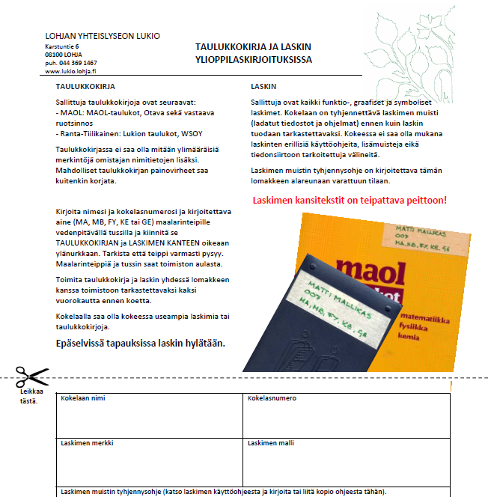
Laskimen akku on oltava ladattuna.
Lomakkeita saa
opintotoimiston aulasta.

Slide 44

Ainekohtaiset ohjeet…
Yleistä
Kaikissa kokeissa on luettava huolellisesti kysymykset ja kirjoitettava asiasta, ei asian vierestä. Suunnittele vastauksesi. Huomioi erityisesti vaihtoehtotehtävät.
Vastauksia voi luonnostella suttupaperille. Lisää luonnospapereita saa ykkösvalvojalta. Kokeesta poistuttaessa on kaikki paperit palautettava.
Kokeesta poistuttaessa ilmoittaudut valvojalle no 1 palauttamalla USB muistin ja kontrollilomakkeen. Poistumisaika merkitään koepöytäkirjaan.

Slide 45
Ainekohtaiset ohjeet…
Äidinkieli
Äidinkielen ja kirjallisuuden koe on kaksiosainen. Kokelaan on osallistuttava sekä lukutaidon kokeeseen että kirjoitustaidon kokeeseen. Molemmat kokeet otetaan huomioon lopullista arvosanaa määrättäessä, ja molemmista kokeista vaaditaan suoritus hyväksyttyyn arvosanaan.
Lukutaidon kokeessa kokeessa on kaksi osaa.
Molemmissa osissa on tarjolla kaksi tehtävää. Kokelas valitsee yhden tehtävän kummastakin osasta. Tehtävä voi siis edellyttää yhtenäisen, pituudeltaan rajatun
tekstin tuottamista tai useampien lyhyiden vastausten tuottamista. Vastaustilassa on käytössä merkkimäärälaskuri. Yksittäinen tehtävänanto voi olla yksi- tai kaksiosainen.
Kirjoitustaidon kokeessa tehtävänä on tuottaa pohtiva, näkökulmia avaava tai kantaa ottava teksti aineistojen avulla. Kokelas valitsee 5-7 aiheesta yhden, täsmentää tai rajaa näkökulmansa ja kirjoittaa tekstin teemaan liittyviä aineistoja hyödyntäen. Kokelaan on käytettävä vähintään kahta aineistoa omassa tekstissään. Teksti otsikoidaan valitun näkökulman mukaisesti.

Slide 46
Ei koske sähköistä koetta
Ainekohtaiset ohjeet…
Reaali
Reaaliaineen koe rakentuu tehtävätyypiltään ja vaativuustasoltaan toisistaan eroavista osista, joissa voi olla useita tehtäviä. Osa tehtävistä voi olla pakollisia. Tehtävissä voi olla oheismateriaalina esimerkiksi tekstejä, kuvia, tilastoja, karttoja, animaatioita, videoita tai äänitallenteita.
Tehtävän laajuuden ja kysymysmuodon mukaan tehtävän maksimipistemäärä voi vaihdella välillä 15–30 pistettä. Kokeen maksimipistemäärä on 120 pistettä. Sen saavuttaminen edellyttää, että kokelas vastaa myös niihin tehtäviin, joissa tehtäväkohtainen maksimipistemäärä on suuri.

Slide 47
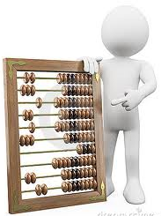
Ainekohtaiset ohjeet…
Matematiikka
Enintään 10 tehtävään saa vastata.
Sekä pitkän että lyhyen matematiikan kokeessa on kaksi osaa: A-osa ja B-osa.
B-osa jakautuu edelleen kahteen osaan, jotka merkitään tunnuksin B1 ja B2.
Taulukkoon on merkitty, kuinka monta tehtävää kussakin osassa annetaan,
kuinka moneen tehtävään kokelas vastaa ja mitä apuvälineitä
on sallittua käyttää osan tehtäviä suoritettaessa.
Osa | Tehtäviä annetaan | Kokelas vastaa | Apuvälineet/ohjelmat
A | 4 | 4 | Ei laskinta, ei laskinohjelmia taulukkokirja
B1 | 5 | 3 | Laskin, laskinohjelmat taulukkokirja
B2 | 4 | 3 | Laskin, laskinohjelmat taulukkokirja

Slide 48
B1
A
B2
Ainekohtaiset ohjeet…
Matematiikka
Kokelas voi vastata sekä A-osan että B-osan tehtäviin, mutta kokeen alkaessa kokelaalla on käytössään vain osa koejärjestelmän ohjelmista.
Palautettuaan A-osan kokelas saa käyttöönsä kaikki koejärjestelmästä löytyvät ohjelmat, ja voi jatkaa B-osaan vastaamista. A-osan palautettuaan kokelas näkee vain B-osan tehtävät, eikä voi enää palata vastaamaan A-osaan.
A-osan palautukselle ei ole aikarajaa. A-osan palautettuaan kokelas saa halutessaan käyttöönsä erillisen laskimen. Valvoja tarkistaa kokelaan palauttaneen A-osan ja koepöytäkirjan huomautuksia-kenttään merkitään aika, jolloin kokelas on saanut erillisen laskimen käyttöönsä.
Jos kokelas jättää B1- tai B2-osassa arvosteltavaksi enemmän kuin kolme(3) tehtävää, katsotaan lopullisen pistemäärän muodostuvan niistä kolmesta tehtävästä, joiden pistesumma on pienin.

Slide 49
Ainekohtaiset ohjeet
Vieraat kielet
Kielikokeeseen sisältyy seuraavia
kielitaidon osa-alueita mittaavia tehtäviä:
kuullun ymmärtäminen
luetun ymmärtäminen
kirjallinen tuottaminen
sanaston ja rakenteiden hallinta
Jos kokeeseen sisältyy kuullun ymmärtämistä mittaavia tehtäviä, kokelaan on jätettävä arvosteltavaksi suoritus kuullunymmärtämisen tehtäväkokonaisuudesta sekä lisäksi suoritus ainakin yhtä muuta osa-aluetta mittaavasta tehtäväkokonaisuudesta, jotta koesuoritus olisi hyväksytty.

Slide 50
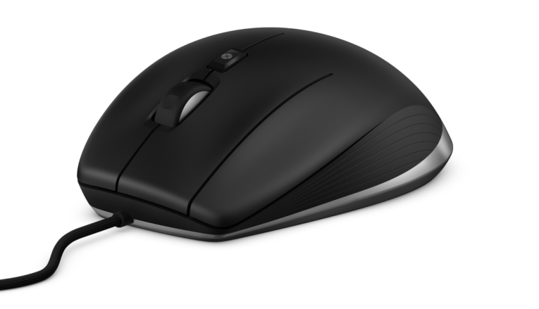
Koetarvikkeet
Opiskelijan tulee itse ottaa mukaan:
Oma tietokone
Laturi
Kuulokkeet (langalliset)
Tarvittaessa FJ45-adapteri (langallista verkkoa varten)
(halutessaan: näppäimistö, langallinen hiiri)
Kokelas vastaa myös siitä, että hänellä on kokeessa riittävän laadukkaat kuulokkeet. Kuulokkeet on valittava siten, että niistä kuunneltavat äänet kuuluvat mahdollisimman vaimeasti ympäristöön. Kokeen valvojilla on oikeus estää häiritsevien kuulokkeiden käyttö. Lukion rehtori voi tarvittaessa vaatia, että kuulokkeet tarkistetaan etukäteen.
Langattomien laitteiden käyttö on kielletty!
EI BLUETOOTH OMINAISUUKSIA!

Slide 51

Muut koetarvikkeet ja apuvälineet
Kokelas voi käyttää konseptipaperia vastauksen luonnosteluun. Kokelaan pöydälle on valmiiksi jaettu luonnospaperi. Luonnospaperia saa lisää 1. valvojalta.
Käytetyissä luonnospapereissa tulee olla kokelaan nimi ja allekirjoitus.
Kokelas voi halutessaan tuoda luonnostelua varten tavanomaisia välineitä, kuten kyniä, viivoittimia, harppeja jne.
Kaikki kokelaan kokeessa käyttämät paperit tulkitaan luonnoksiksi. Luonnoksia ei normaalisti oteta arvostelussa huomioon.
Koetilaan ei saa tuoda
mitään papereita, nenäliinoja tai eväskääreitä.

Slide 52
Toimenpiteet kokeen alussa
Saavuttuaan koetilaan kokelaat liittävät koneensa sähkönsyöttöön. Kaikki päätelaitteet on liitettävä sähkönsyöttöön. Kokeen aloittaminen päätelaitteen akkuvirran avulla ei ole sallittua, koska liitosten tekeminen myöhemmin kokeen aikana tuo koesaliin tarpeetonta häiriötä.
Kuulokkeet liitetään päätelaitteeseen. Kokelaat liittävät päätelaitteensa verkkoon.
Tämän jälkeen kokelaat käynnistävät päätelaitteensa USB-muisteilta. Kokelaan on osattava käynnistää oma laitteensa. Valvojat tai muut rehtorin hyväksymät henkilöt voivat avustaa kokelasta päätelaitteen käynnistämisessä.
Seuraavaksi kokelaat ajavat päätelaitteissaan koeympäristön äänitestin. Valvojat tai muut rehtorin hyväksymät henkilöt voivat avustaa kokelasta äänilaitteiden säädössä.
Äänitestin jälkeen kokelaat syöttävät koejärjestelmään etu- ja sukunimensä sekä henkilötunnuksensa ja jäävät odottamaan tunnistamista.

Slide 53
Toimenpiteitä kokeen aikana
Koetehtävät näkyvät selainikkunassa. Kysymyksiin liittyvät taustamateriaalit aukeavat kokeessa olevista linkeistä omalle välilehdelleen. Voit liikkua aineisto- ja koevälilehdeltä toiselle. Äänenvoimakkuutta säädät kokeen aikana tarvittaessa yläreunassa olevasta kuulokepainikkeesta.
Koetilanteessa näytön oikeassa ylänurkassa on:
Kysymysmerkkisymboli (ohjeita ja ohjevideoita)
Kameran kuva (kuvakaappaus)
Kuulokkeiden kuva (äänitesti)
Lukko (näytön pimentäminen paikalta poistumisen ajaksi)
Kielikokeiden kuullunymmärtämistehtävien äänitteitä voi kuunnella vain kerran tai kaksi. Kun olet käyttänyt sallitut kuuntelukerrat, et voi enää kuunnella äänitettä. Jos et häiriön takia kuullut äänitettä, viittaa valvoja välittömästi paikalle.
Käyttäessäsi sovelluksia muista tehdä välitallennuksia kokeen aikana.

Slide 54
Toimenpiteitä kokeen aikana
Viittaa valvoja välittömästi paikalle, jos
huomaat tekeväsi väärää koetta
et saa ääniä kuulumaan kuulokkeista
et häiriön takia kuullut kuullunymmärtämistehtävän äänitettä
järjestelmä ilmoittaa, että verkkoyhteys katkeaa, eikä verkkoyhteys palaa välittömästi
koneesi lakkaa toimimasta tai kohtaat muita ongelmia tai häiriöitä.
Tarkista, että vastauskentät ovat kokonaan tyhjiä niiden kysymysten osalta, joihin et halua vastata!

Slide 55
Toimenpiteet kokeen lopussa
Kokeen päättyessä muista Päättää koe.
Päätettyään kokeen suorittamisen kokelas poistuu koejärjestelmästä ja sammuttaa päätelaitteensa. Kokelas irrottaa USB-muistin päätelaitteestaan ja toimittaa sen valvojalle. Kokelas luovuttaa valvojalle mahdolliset paperille tekemänsä luonnokset.
Luonnospaperi
Kaikki palautettavat paperit ovat luonnoksia. Kaikki paperit palautetaan!

Slide 56
Pukeutuminen yms…
HUOM. Pukeudu mukavasti ja lämpimästi.
Päällysvaatteet ja laukut on jätettävä katsomoon (rahaa ja arvoesineitä ym. vastaavaa ei saa jättää käytävätilojen naulakoihin). Kirjoitussaliin ei saa tulla ulkojalkineissa.
Mitään papereita, laukkuja, eväskääreitä tai ylimääräistä tavaraa ei saa tuoda kirjoitussaliin.
Mukana saa olla vain riittävät kirjoitusvälineet (lyijykyniä, pyyhekumeja, viivoittimia, harppeja, teroittimia) sekä eväät.
Muista varata em. kirjoitusvälineet mukaasi! Koulu ei jaa niitä kokelaille.

Slide 57
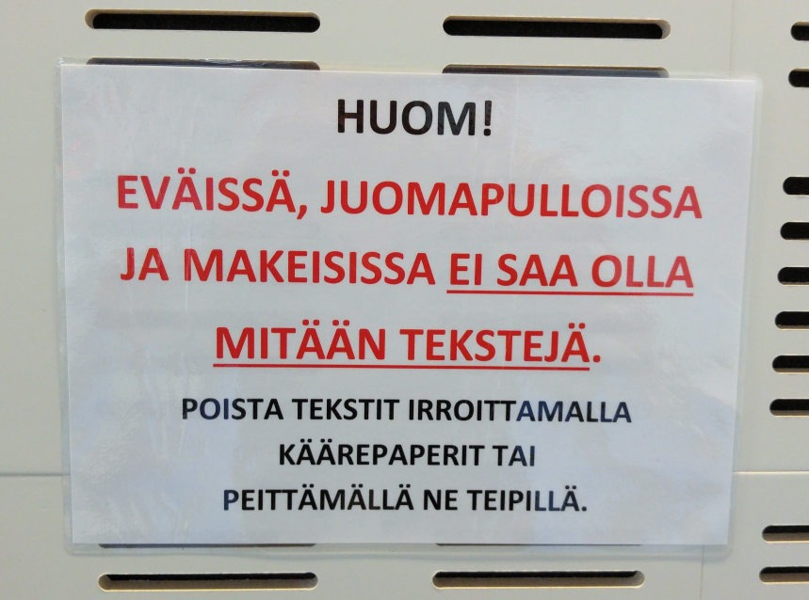
Pukeutuminen yms…
Pakkaa eväät (esim. läpinäkyvissä rasioissa) läpinäkyviin muovipusseihin, jotka koulu hankkii. Hedelmät, esim. appelsiinit on kuorittava valmiiksi, poista eväistä käärepaperit, jätä penaalit laukkuihin jne., juomat kätevästi käytettäviin astioihin, joissa ei ole etikettejä.

Slide 58
Pukeutuminen yms…
Matkapuhelimien, kellojen ja muiden teknisten laitteiden tuominen koesaliin on ehdottomasti kielletty. Älä ota niitä mukaan koetilaisuuksiin. Koulu ei vastaa niiden säilyttämisestä kokeiden aikana.
Taulukot, laskimet ja latinan sanakirjat on tuotava kaksi (2) päivää aikaisemmin kouluun tarkistettavaksi (opintotoimistoon). Nimitiedot teipataan kirjojen/laskimien oikeaan yläkulmaan. Kirjat ja laskimet jaetaan koetilaisuudessa opiskelijoille.
Koetilaisuudessa ei saa lainata mitään toiselta kokelaalta.

Slide 59

Pukeutuminen yms.
WC -käynnit ja häiriötilanne
Jos sinulla on tarve päästä wc-tiloihin tai asiaa valvojalle, nouse seisomaan ja ota yhteyttä WC-valvojaan. Seuraa WC-liikennevaloja.
Jos valvoja ei ole paikalla, ET saa lähteä liikkeelle.
KYTKE NÄYTÖNSÄÄSTÄJÄ PAIKALTA POISTUMISEN AJAKSI!
(napsauta lukon kuvaa näytön yläreunassa)

Slide 60

Vilppi- ja tutkintojärjestyksen rikkominen
Koevilppi tai sen yritys merkitsee tilapäistä osallistumisoikeuden menetystä. Kokelaan on pimennettävä näyttö, jos hän poistuu tilapäisesti paikaltaan, jotta hänen käyttämäänsä päätelaitteen näyttöä ei voi lukea. Sinun tulee varmistua, ettei mukanasi ole mitään luvatonta.
Kokelas, joka syyllistyy vilpilliseen menettelyyn tai vilpin yritykseen taikka avustaa siinä tai muutoin törkeästi rikkoo järjestystä, menettää oikeutensa osallistua kokeisiin kyseisenä tutkintokertana. Kokeet,
joihin kokelas on samalla tutkintokerralla ilmoittautunut,
katsotaan hylätyiksi. (11 §)
Rehtorin päätökseen, jossa kokelaan on katsottu syyllistyneen
vilpilliseen tekoon tai törkeästi rikkoneen tutkintojärjestystä,
saa hakea valittamalla muutosta hallinto-oikeudelta
14 päivän kuluessa päätöksen tiedoksisaamisesta. (25 §)

Slide 61

Vilppi- ja tutkintojärjestyksen rikkominen
Vilppi ja tutkintojärjestyksen rikkominen liittyvät lähinnä yksittäiseen kokelaaseen itseensä. Digitaalisen tutkinnon toimeenpanoon kohdistuvat häiritsemiset voivat puolestaan kohdistua suureenkin kokelasjoukkoon. Digitaalisen kokeen koetilaisuuden häirinnän yhteydessä tulee siten sovellettavaksi rikoslaki (39/1889) mahdollisine sakon ja vankeuden uhkineen. Lisäksi tulevat sovellettavaksi vahingonkorvausvelvollisuus ja rikosperusteinen menettämisseuraamus.
Tahallisista digitaalisen kokeen koetilaisuuden häiritsemisepäilyistä on tehtävä rikosilmoitus poliisille.
Koetilanteessa on sallittua käyttää ainoastaan koetehtävissä annettua aineistoa ja muita koejärjestelmässä valmiina olevia kokelaan käyttöön tarkoitettuja ohjelmistoja ja aineistoja (esim. käyttöohjeet, taulukkoaineistot). Muiden aineistojen käyttö tai käytön yritys katsotaan vilpilliseksi menettelyksi. Kokelas ei saa kokeen aikana olla yhteydessä muihin tahoihin valvojia lukuun ottamatta. Yhteys tai yritys yhteyden ottamiseksi katsotaan vilpilliseksi menettelyksi. Kokelaan koneen näytön näyttäminen toiselle kokelaalle katsotaan myös yritykseksi yhteyden ottamiseen.

Slide 62

Kokeiden arvostelu…
Kokeet arvostellaan koulussa alustavasti ja lopullisesti YTL:ssä. Alustavat ja lopulliset pisteet tulevat näkyviin opiskelijan Wilmaan kohtaan tulosteet.
Tarkistuspyynnöt
Jos jokin lautakunnan ilmoittama koetulos vaikuttaa virheelliseltä, rehtori tai asianomaisen aineen opettaja voi esittää tarkistuspyynnön lautakunnalle joko puhelimitse tai kirjeitse.

Slide 63
Oikaisuvaatimus
Oikaisuvaatimus on toimitettava lautakuntaan 14 päivän kuluessa siitä ajankohdasta, jolloin kokeeseen osallistuneella kokelaalla ja myös alle 18-vuotiaan kokelaan huoltajalla on ollut tilaisuus saada tieto arvostelun tuloksesta ja arvosteluperusteiden soveltamisesta kyseisen kokelaan koesuoritukseen henkilökohtaisesti tietoonsa.
On tilaisuus tutustua koesuoritukseen ja arvosteluperusteisiin lautakunnan ilmoittaman verkkopalvelun kautta alkaen lautakunnan ennalta ilmoittamasta ajankohdasta.
Oikaisuvaatimuksesta tulee ilmetä, mitä koetta ja kokeen osaa vaatimus koskee ja millä tavalla kyseistä kohtaa koskeva arvostelupäätös tulisi oikaista sekä perusteet, joilla oikaisua vaaditaan.
Oikaisuvaatimuksessa tulee lisäksi olla kokelaan nimi, lukio, jossa hän on kokeen suorittanut, kokelaan yhteystiedot ja pankkiyhteys, josta ilmenevät tilinumero ja tilin haltijan nimi.

Slide 64
Oikaisuvaatimus
Opetus- ja kulttuuriministeriö vahvistaa maksun, joka peritään oikaisuvaatimuksen käsittelystä. Lautakunta palauttaa maksun sen suorittajalle, jos oikaisuvaatimus johtaa arvosanan tai pelkän pistemäärän korottamiseen.
Ylioppilastutkintolautakunta määrää oikaisuvaatimuksen käsittelijöiksi vähintään kaksi arvostelijaa, jotka eivät ole aikaisemmin arvostelleet kohteena olevaa koesuoritusta. Arvostelijat tarkistavat, onko lautakunnan alkuperäinen arvostelu suoritettu asianomaisen aineen arvosteluperusteiden mukaisesti.
Jos arvostelussa ei ole tapahtunut virhettä, arvostelua ei muuteta.
Jos virhe on tapahtunut, se korjataan.
Oikaisumenettely ei johda alkuperäistä arvosanaa heikompaan arvosanaan eikä alempaan kokonaispistemäärään.

Slide 65
Kokeiden arvostelu
Tulokset
Lautakunta lähettää tutkintotulokset heti niiden valmistuttua kaikille lukioille yhtä aikaa.
Ylioppilastutkintotodistus
Niille kokelaille, jotka on hyväksytty pakollisissa kokeissa ja jotka saavat lukion päättötodistuksen tai vastaavan todistuksen ammatillisen tutkinnon tai yhdistelmäopintojen suorittamisesta, lautakunta antaa ylioppilastutkinto-todistuksen. Todistus annetaan sinä tutkintokertana, jona kaikki pakolliset kokeet on hyväksytysti suoritettu.

Slide 66

Muuta muistettavaa
Opiskelija voi kieltää ylioppilastutkintolautakuntaa antamasta nimeään lehdistölle. Kielto on opiskelijan allekirjoitettava. Samoin voi kieltää koulua antamasta nimeä paikallislehdistölle.
Merkitse tarvittaessa julkaisukielto/-kiellot Wilmaan ilmoittautuessasi.
MUISTA LUKEA WILMAA SÄÄNNÖLLISESTI!
Huolehdi, että puhelinnumerosi on Wilmassa ajan tasalla.
Välillä joudumme viestimään tekstiviestillä.
Ylioppilastutkintolautakunnan ohjeet löytyvät
Internetistä osoitteessa: www.ylioppilastutkinto.fi

Slide 67
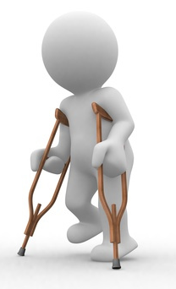
Sairastuminen
Influenssa on korkeakuumeinen hengitystietulehdus. Epidemia ajoittuu usein kevättalveen. Tautia vastan on kehitetty rokote, joka suojaa siis vain influenssalta. Tavalliseen nuhakuumeeseen, joka on monin verroin yleisempi, voi siis rokotuksen saatuakin sairastua. Rokotusta ei anneta kananmunalle allergiselle henkilölle. Abiturienteille saattaa olla hyötyä suojarokotuksen ottamisesta. Tarkemmat ohjeet saat terveyskeskuksesta. Jos olet kirjoitusten aikana sairaana, niin hanki lääkärintodistus. Todistus on hankittava ko. päivänä ja siihen on selkeästi määriteltävä sairauden laatu sekä lääkärin arvio siitä, paljonko se laskee kokelaan suoritustasoa. Pakottavan esteen sattuessa ota heti yhteys rehtoriin mahdollisien erityisjärjestelyjen sopimiseksi.
Päivälukiolaiset Panu Ruoste, puh. 050 576 8907
Koulu varaa koetiloihin särky- yms. lääkkeitä, joten ei ole syytä
kärsiä esim. päänsärystä. Rauhoittavia lääkkeitä on syytä käyttää hyvin
varoen ja yleensä vain silloin, jos lääkäri on niin määrännyt.
Muista erityistoimenpiteitä vaativista toimista on sovittava erikseen
rehtorin kanssa. Tarvittaessa myös koulu ja opettajakunta voivat
antaa YTL:lle lausuntoja. Näistä on sovittava rehtorin kanssa.

Slide 68
Tulosten jakaminen
Tulokset tarkistetaan ensin koululla ja sen jälkeen ne siirretään Wilmaan.
Ilmoitamme kokelaille Wilma-viestillä ja koulun kotisivuilla, milloin tulokset ovat näkyvissä. Ne, joiden Wilma-tunnukset eivät enää ole voimassa, saavat tulokset postitse kotiosoitteeseen.
Tuloksia ei anneta puhelimitse.

Slide 69
Palohälytystilanne
Kokeet Tennarin lukiosalissa
Tennarissa yleishälytys annetaan keskusradiolla.
Koe keskeytetään ja salista poistutaan välittömästi varauloskäyntejä käyttäen (katsomosta vastaisella seinustalla).
Kokoontumispaikka on Tennarin lukiosalin takana. Rehtori antaa ohjeet mahdollisesta siirtymisestä muualle.
Päällysvaatteet otetaan mukaan mahdollisuuksien mukaan.
Kokelaiden keskustelu on kielletty koko keskeytyksen ajan.
Poistuminen tapahtuu valvovien opettajien johdolla.
Kaikki paperit jäävät pöydille käännettyinä yhdessä nipussa konseptin väliin. Konseptin päällä kokelaan nimi.
Valvojat keräävät tarvittaessa pöytäkirjat ja koepaperit nippuun istumajärjestyksen mukaan.
Keskeytysaika merkitään pöytäkirjaan.
Palokunnan tarkistettua tilanteen koetta jatketaan rehtorin ohjeiden mukaisesti.
Kirjoitusten jatkamisajankohta ja selvitys keskeytyksen syystä merkitään pöytäkirjaan.
Rehtori ottaa yhteyden keskeytyksen päätyttyä ylioppilastutkintolautakuntaan jatkotoimenpiteitä varten.

Slide 70

Kysyttävää?

Slide 71

Menestystä kirjoituksiin!

